Slide 1



TRƯỜNG TIỂU HỌC SỐ 2 BỒNG SƠN
CHÀO MỪNG QUÝ THẦY CÔ
VỀ DỰ GIỜ
Môn: Tiếng Việt
Bài: Thi nhạc
Giáo viên: Nguyễn Thị Tư
Lớp: 4A3

Slide 2
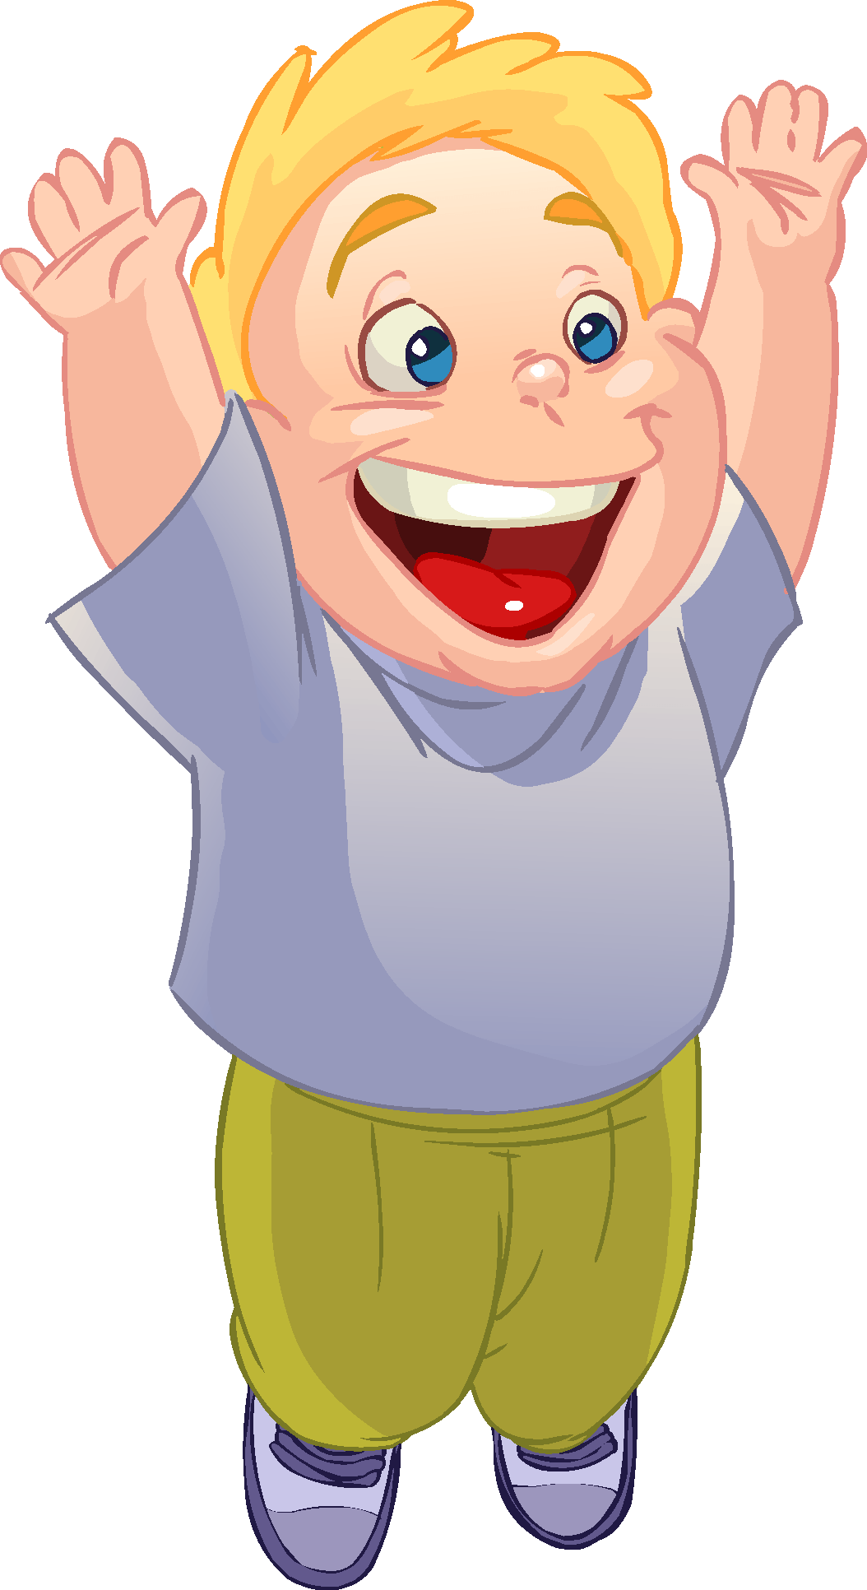
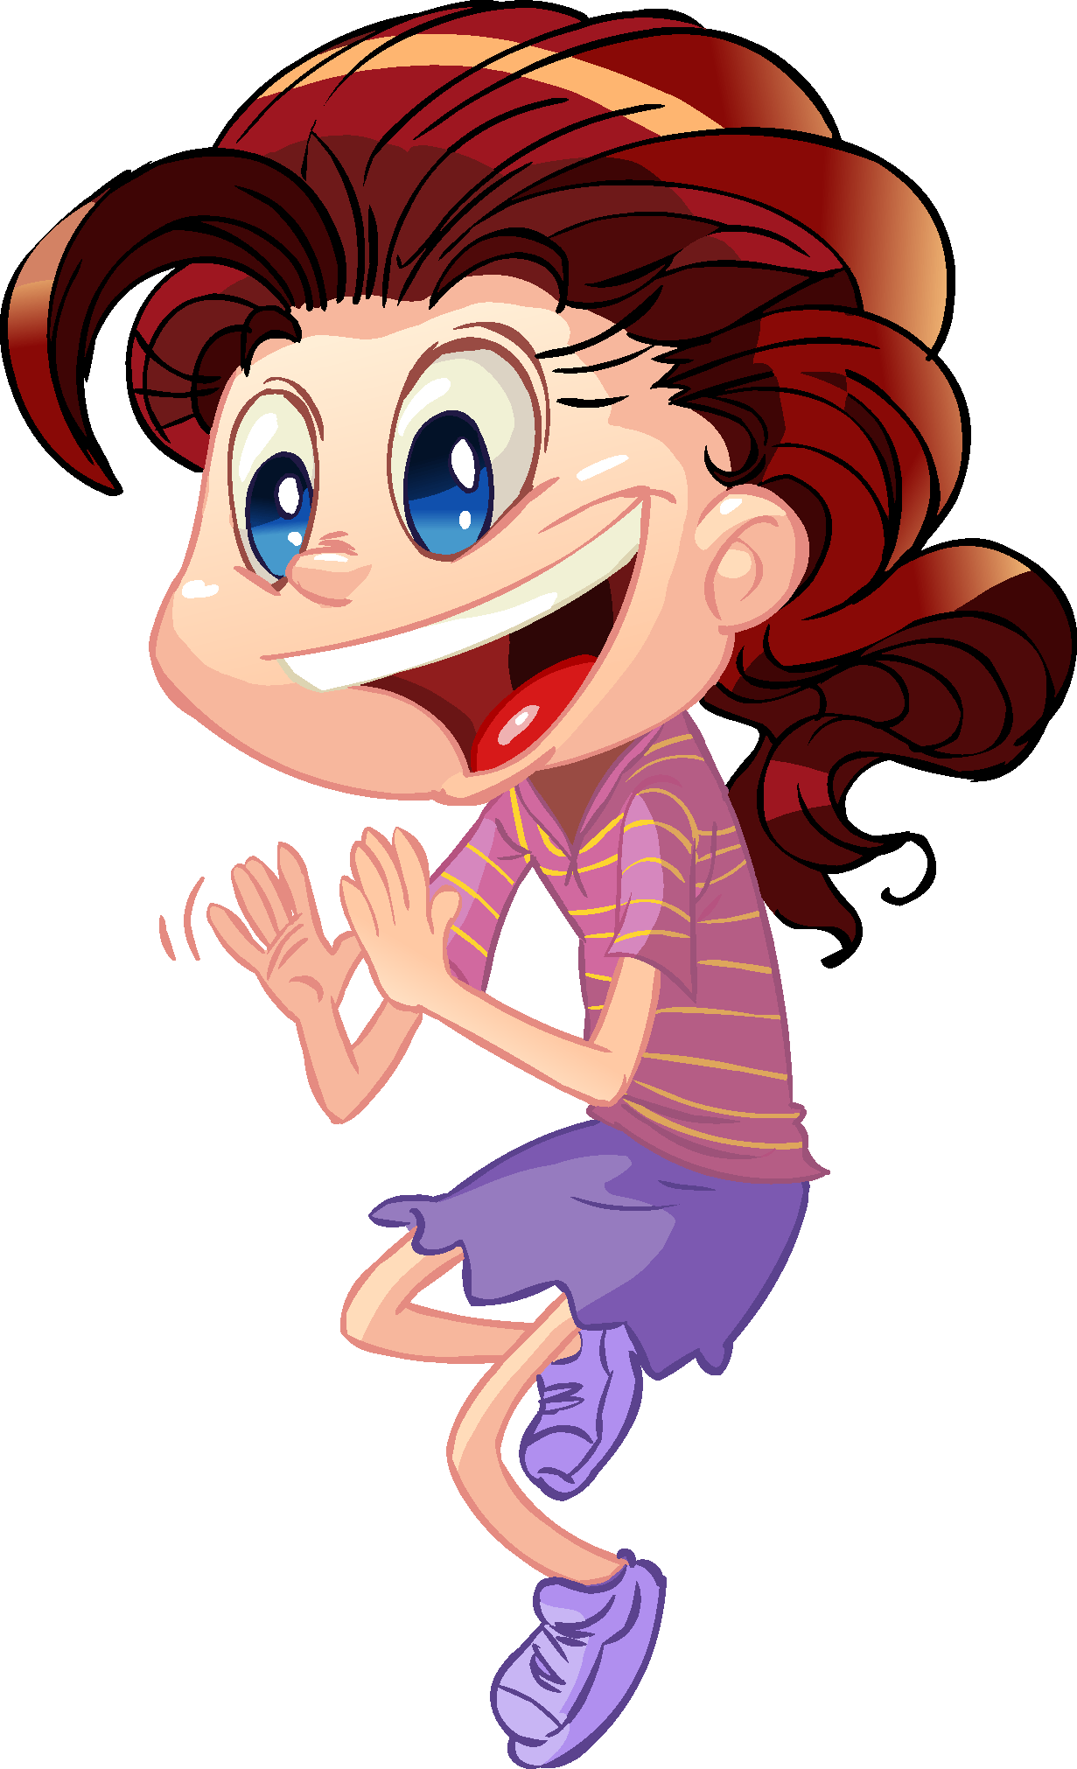
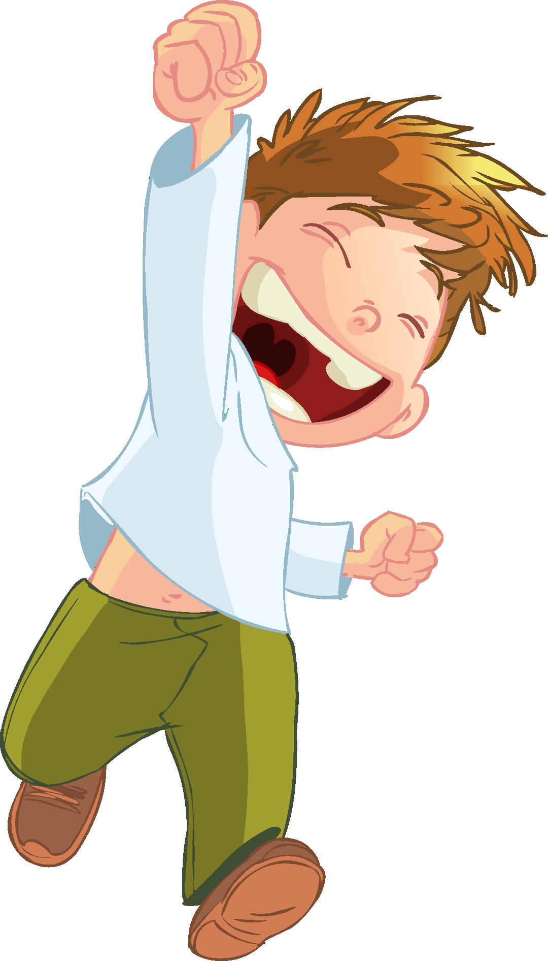
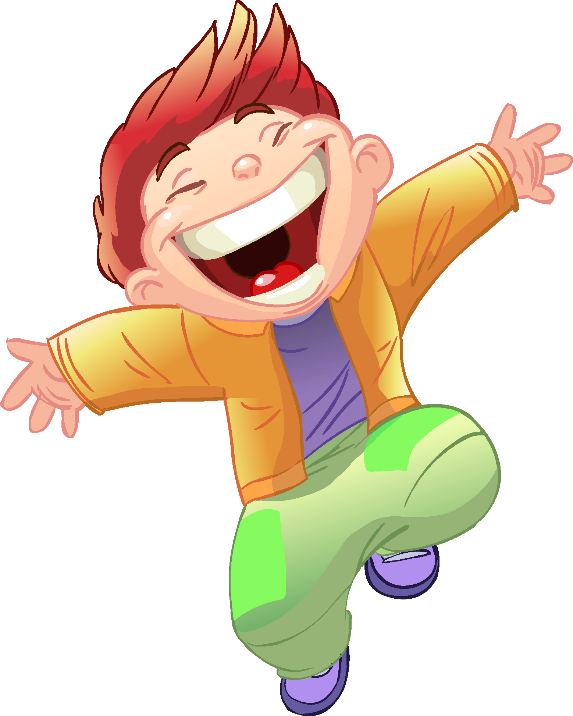
KHỞI ĐỘNG

Slide 3
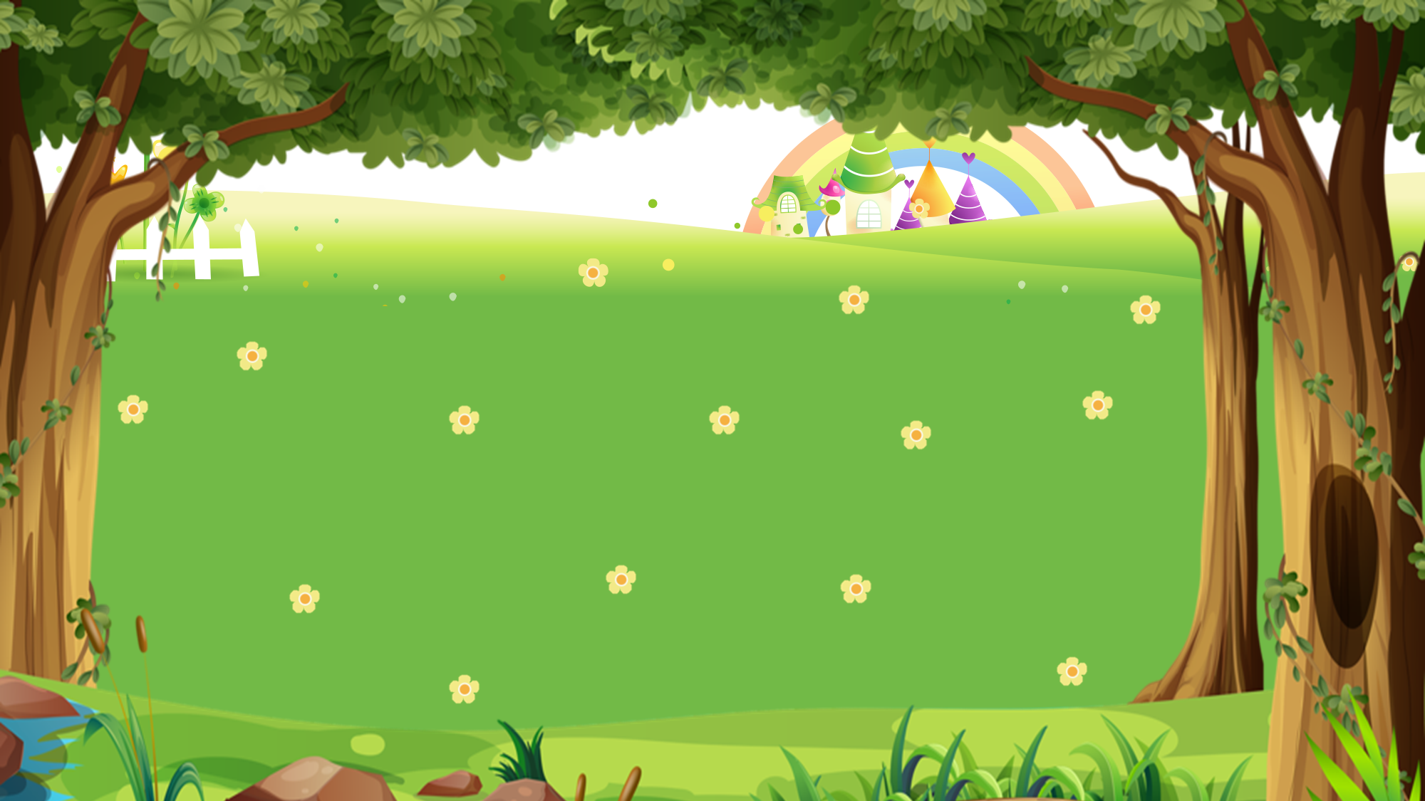










Hái nấm cùng nhím
Game:
Cùng nhím con hái nấm

Slide 4
Game:
Cùng nhím con hái nấm

Slide 5
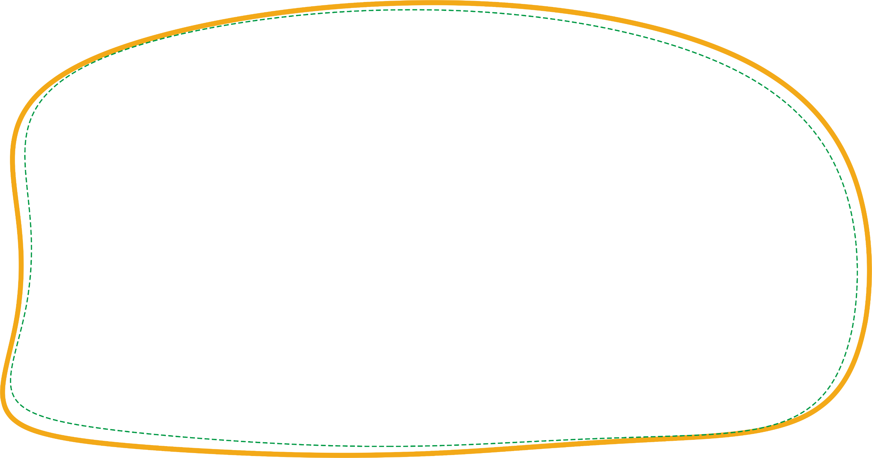






Bài thơ Điều kì diệu
gồm mấy khổ thơ?
A. 5 khổ thơ
B. 6 khổ thơ
C. 7 khổ thơ
Next

Slide 6


Slide 7
Trong ba khổ thơ đầu, các bạn nhỏ
nhận ra điều gì?
A. Ai cũng
giống nhau
B. Mỗi đứa mình một khác
C. Ai cũng
xinh đẹp
Next

Slide 9
Bạn nhỏ lo lắng gì về sự khác biệt đó?
A. Các bạn ấy sẽ ghét nhau
B. Liệu các bạn ấy có cách xa nhau
Next

Slide 10


Slide 11
Thử tài đọc một khổ thơ bất kì
Next

Slide 13
Thử tài đọc thuộc một khổ thơ bất kì
Next

Slide 14

Mình cảm ơn các bạn!

Slide 15
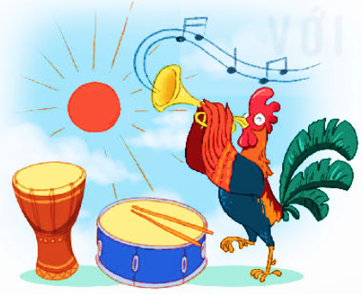
CHỦ ĐIỂM 1:
MỖI NGƯỜI MỘT VẺ
BÀI 2:
THI NHẠC
Trang 12

Slide 16
Đọc
THI NHẠC
Hôm nay là ngày thi tốt nghiệp của các học trò thầy giáo vàng anh.
Ve sầu được thầy mời trình bày tác phẩm trước tiên. Mặc áo măng tô trong suốt, đôi mắt nâu lấp lánh, đầy vẻ tự tin, ve sầu biểu diễn bản nhạc “Mùa hè”. Gian phòng tràn ngập âm thanh. Tiếng vi-ô-lông réo rắt, tiếng cla-ri-nét trong sáng, xen-lô ấm áp,... Tiếng nhạc gợi màu hoa phượng đỏ rực, nắng sáng trắng, bầu trời xanh mênh mông. Bên hàng giậu, hoa mướp vàng và những cánh ong rù rì. Thầy giáo xúc động, cúi xuống ghi điểm.
Sau ve sầu, gà trống đĩnh đạc bước lên, kiêu hãnh ngẩng đầu với cái mũ đỏ chói. Gà mở đầu khúc nhạc “Bình minh” bằng tiết tấu nhanh, khoẻ, đầy hứng khởi: Tờ-réc... Tờ-re-te-te... Phần cuối bản nhạc là niềm mãn nguyện khi thấy mặt trời lên rực rỡ. Tiết tấu trở nên vui nhộn khi gà sử dụng bộ gõ: Cục – cục!... Cục – cục!.... Cục – cục!...
Đến lượt dế mèn. Dế bước ra khoẻ khoắn và trang nhã trong chiếc áo nâu óng. Bản nhạc "Mùa thu” gợi hình ảnh những chiếc lá khô xoay tròn, rơi rơi trong nắng. Tiếng gió xào xạc thầm thì với lá... Đôi mắt thầy vàng anh nhoà đi.
Trong tà áo dài tha thướt, hoạ mi trông thật dịu dàng, uyển chuyển. Bản nhạc “Mùa xuân” vang lên réo rắt, say đắm, rồi dần chuyển sang tiết tấu rạo rực, tưng bừng. Những giọt mưa xuân rơi trên đôi má nóng rực. Những chiếc mầm bật khỏi cành. Hoa đào rộ lên khoe sắc...
Thầy vàng anh đứng dậy, vẻ nghiêm trang. Các học trò im lặng, hồi hộp.
- Thầy rất vui vì sự thành công của các em. Các em đã tạo dựng cho mình một phong cách độc đáo, không ai bắt chước ai. Cảm ơn các em đã cho thầy niềm vui này.
(Theo Nguyễn Phan Hách)

Slide 17
BÀI 2:
THI NHẠC
Luyện đọc nối tiếp đoạn

Slide 18
THI NHẠC
Hôm nay là ngày thi tốt nghiệp của các học trò thầy giáo vàng anh.
Ve sầu được thầy mời trình bày tác phẩm trước tiên. Mặc áo măng tô trong suốt, đôi mắt nâu lấp lánh, đầy vẻ tự tin, ve sầu biểu diễn bản nhạc “Mùa hè”. Gian phòng tràn ngập âm thanh. Tiếng vi-ô-lông réo rắt, tiếng cla-ri-nét trong sáng, xen-lô ấm áp,... Tiếng nhạc gợi màu hoa phượng đỏ rực, nắng sáng trắng, bầu trời xanh mênh mông. Bên hàng giậu, hoa mướp vàng và những cánh ong rù rì. Thầy giáo xúc động, cúi xuống ghi điểm.
Sau ve sầu, gà trống đĩnh đạc bước lên, kiêu hãnh ngẩng đầu với cái mũ đỏ chói. Gà mở đầu khúc nhạc “Bình minh” bằng tiết tấu nhanh, khoẻ, đầy hứng khởi: Tờ-réc... Tờ-re-te-te... Phần cuối bản nhạc là niềm mãn nguyện khi thấy mặt trời lên rực rỡ. Tiết tấu trở nên vui nhộn khi gà sử dụng bộ gõ: Cục – cục!... Cục – cục!.... Cục – cục!...
Đến lượt dế mèn. Dế bước ra khoẻ khoắn và trang nhã trong chiếc áo nâu óng. Bản nhạc "Mùa thu” gợi hình ảnh những chiếc lá khô xoay tròn, rơi rơi trong nắng. Tiếng gió xào xạc thầm thì với lá... Đôi mắt thầy vàng anh nhoà đi.
Trong tà áo dài tha thướt, hoạ mi trông thật dịu dàng, uyển chuyển. Bản nhạc “Mùa xuân” vang lên réo rắt, say đắm, rồi dần chuyển sang tiết tấu rạo rực, tưng bừng. Những giọt mưa xuân rơi trên đôi má nóng rực. Những chiếc mầm bật khỏi cành. Hoa đào rộ lên khoe sắc...
Thầy vàng anh đứng dậy, vẻ nghiêm trang. Các học trò im lặng, hồi hộp.
- Thầy rất vui vì sự thành công của các em. Các em đã tạo dựng cho mình một phong cách độc đáo, không ai bắt chước ai. Cảm ơn các em đã cho thầy niềm vui này.
(Theo Nguyễn Phan Hách)
Notes:
GV linh động thêm/bớt từ khó đọc sao cho phù hợp với vùng miền nhé!

Slide 19
Giải nghĩa từ khó
Tiết tấu:
Tiết tấu: ?
Vi-ô-lông, cla-ri-nét, xen-lô: ?

Slide 20
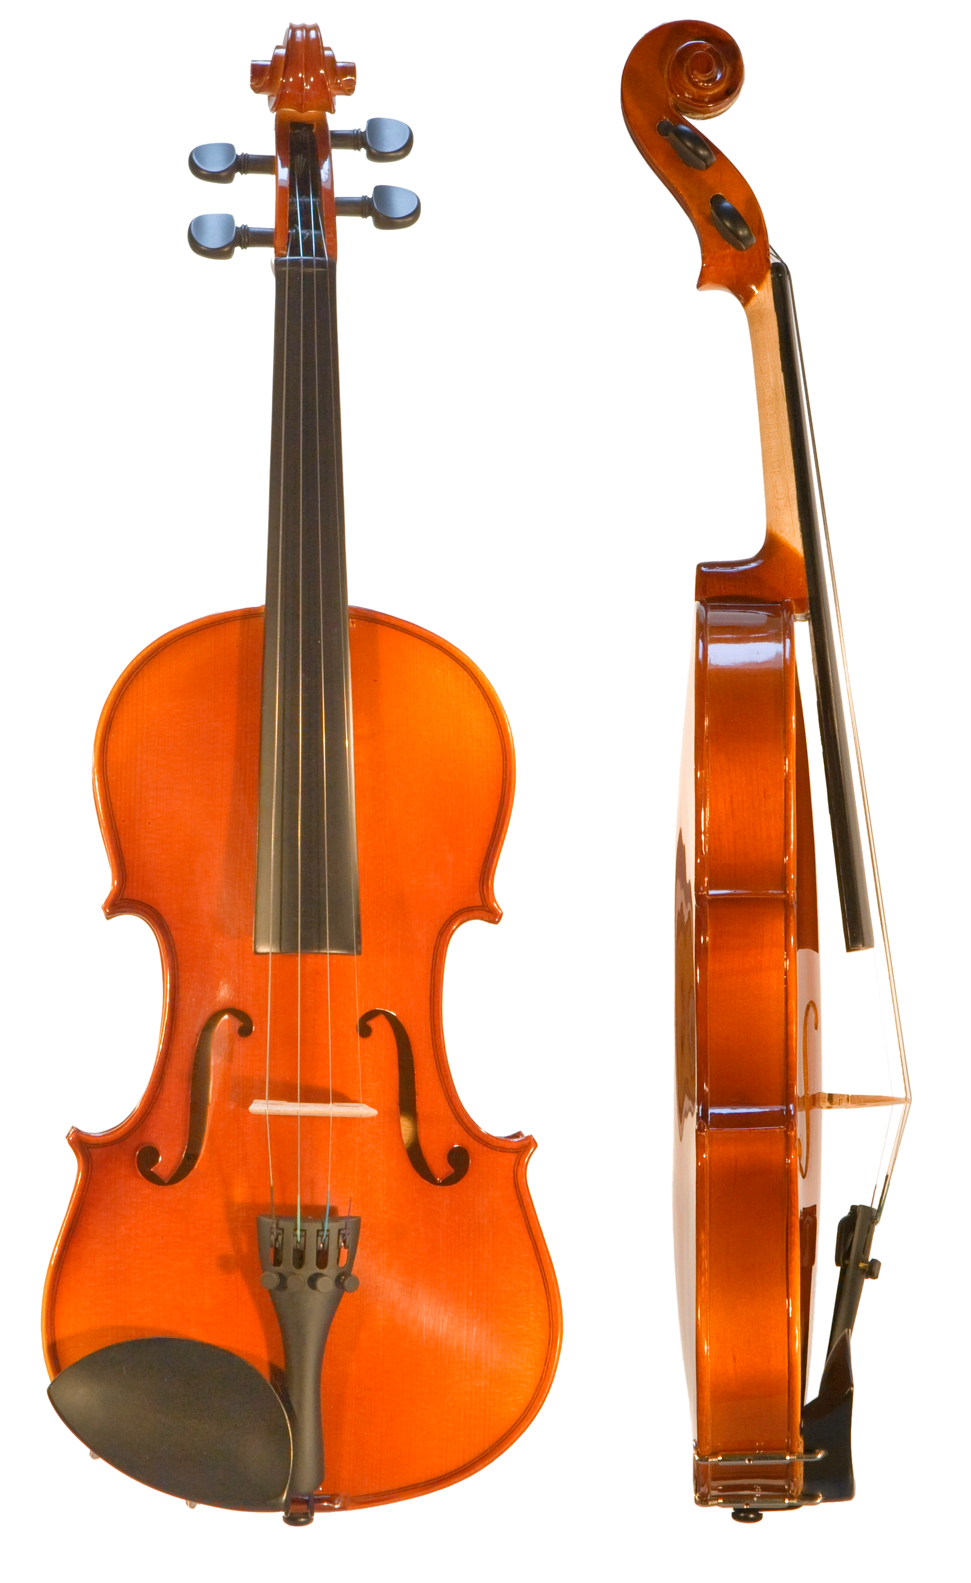
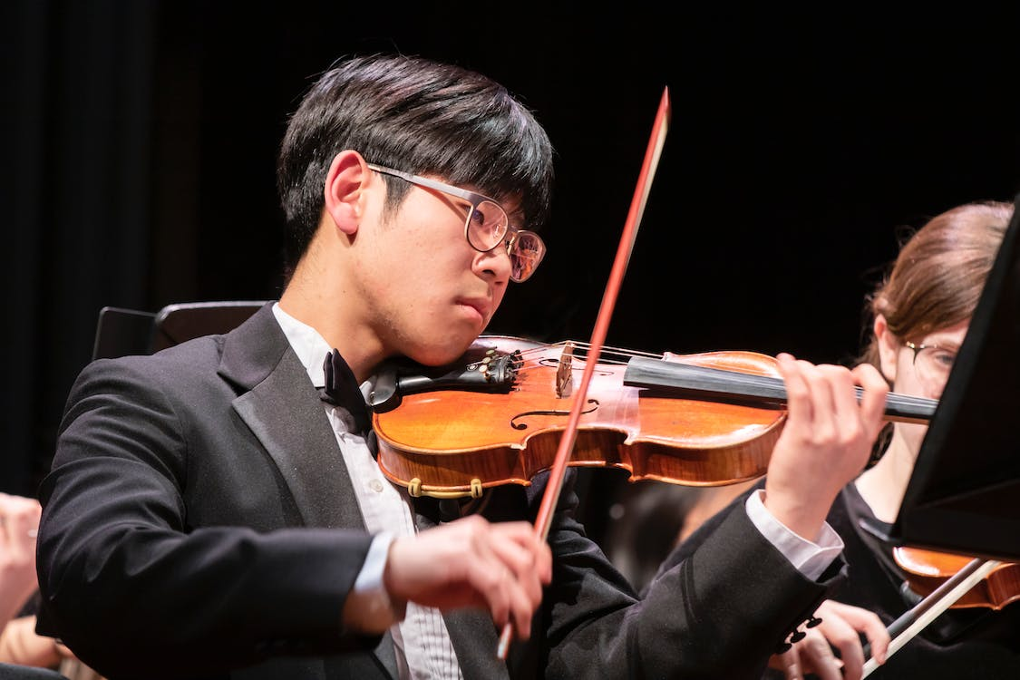
Vi-ô-lông

Slide 21
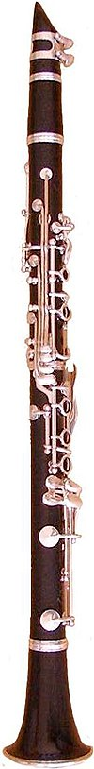
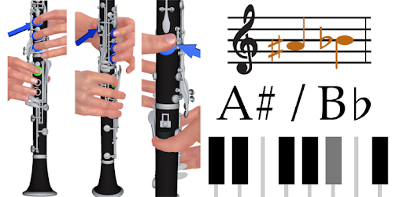
cla-ri-nét
Notes:
Kèn Cla-ri-nét có hình dáng tương tự sáo dọc, nhưng có miệng thổi bằng dăm đơn (single reed). Nó có âm thanh rất hay, phong phú đẹp đẽ và có nhiều kỹ xảo nên được mệnh danh là "Vua Kèn gỗ".
Trong dàn nhạc, thường có ba loại: Cla-ri-nét giọng Si giáng, Cla-ri-nét giọng La và, ít dùng hơn, Cla-ri-nét giọng Do.
Về mặt kỹ thuật, khi viết cho Cla-ri-nét phải dịch giọng lên một cung (giọng Si giáng) hoặc một cung rưỡi (giọng La).

Slide 22
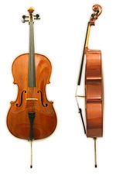
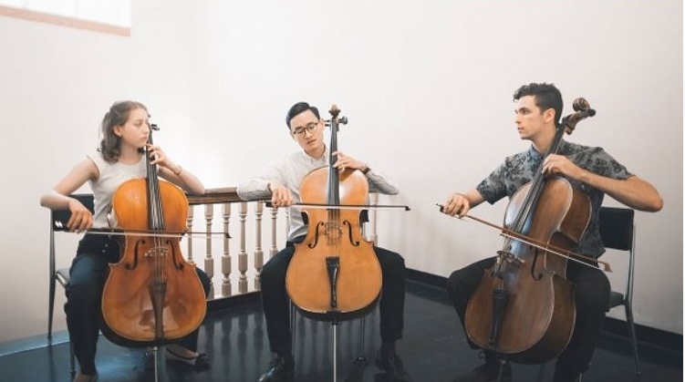
Xen-lô
Notes:
Cello (Xen-lô) hay Violoncelle (Vi-ô-lông-xen), còn được gọi trung vĩ cầm, là một loại đàn cùng họ với vĩ cầm, thuộc họ nhạc cụ dây dùng cây vĩ. Giống như vĩ cầm, cello được chơi bằng cách dùng một cây vĩ có căng lông đuôi ngựa, kéo ngang những dây đàn và làm cho dây đàn rung lên thành âm điệu. Cello có kích thước lớn hơn vĩ cầm và thường được chơi bằng một nhạc công ngồi trên ghế kẹp hồ cầm giữa hai chân

Slide 23
Luyện đọc câu dài
Mặc áo măng tô trong suốt, / đôi mắt nâu lấp lánh, / đầy vẻ tự tin, / ve sầu biểu diễn bản nhạc “Mùa hè”. //
Gà mở đầu khúc nhạc “Bình minh” bằng tiết tấu nhanh, / khoẻ, / đầy hứng khởi: / Tờ-réc... / Tờ-re-te-te... //

Slide 24
Đọc nối tiếp
THI NHẠC
Hôm nay là ngày thi tốt nghiệp của các học trò thầy giáo vàng anh.
Ve sầu được thầy mời trình bày tác phẩm trước tiên. Mặc áo măng tô trong suốt, đôi mắt nâu lấp lánh, đầy vẻ tự tin, ve sầu biểu diễn bản nhạc “Mùa hè”. Gian phòng tràn ngập âm thanh. Tiếng vi-ô-lông réo rắt, tiếng cla-ri-nét trong sáng, xen-lô ấm áp,... Tiếng nhạc gợi màu hoa phượng đỏ rực, nắng sáng trắng, bầu trời xanh mênh mông. Bên hàng giậu, hoa mướp vàng và những cánh ong rù rì. Thầy giáo xúc động, cúi xuống ghi điểm.
Sau ve sầu, gà trống đĩnh đạc bước lên, kiêu hãnh ngẩng đầu với cái mũ đỏ chói. Gà mở đầu khúc nhạc “Bình minh” bằng tiết tấu nhanh, khoẻ, đầy hứng khởi: Tờ-réc... Tờ-re-te-te... Phần cuối bản nhạc là niềm mãn nguyện khi thấy mặt trời lên rực rỡ. Tiết tấu trở nên vui nhộn khi gà sử dụng bộ gõ: Cục – cục!... Cục – cục!.... Cục – cục!...
Đến lượt dế mèn. Dế bước ra khoẻ khoắn và trang nhã trong chiếc áo nâu óng. Bản nhạc "Mùa thu” gợi hình ảnh những chiếc lá khô xoay tròn, rơi rơi trong nắng. Tiếng gió xào xạc thầm thì với lá... Đôi mắt thầy vàng anh nhoà đi.
Trong tà áo dài tha thướt, hoạ mi trông thật dịu dàng, uyển chuyển. Bản nhạc “Mùa xuân” vang lên réo rắt, say đắm, rồi dần chuyển sang tiết tấu rạo rực, tưng bừng. Những giọt mưa xuân rơi trên đôi má nóng rực. Những chiếc mầm bật khỏi cành. Hoa đào rộ lên khoe sắc...
Thầy vàng anh đứng dậy, vẻ nghiêm trang. Các học trò im lặng, hồi hộp.
- Thầy rất vui vì sự thành công của các em. Các em đã tạo dựng cho mình một phong cách độc đáo, không ai bắt chước ai. Cảm ơn các em đã cho thầy niềm vui này.
(Theo Nguyễn Phan Hách)
Notes:
GV mời HS đọc nối tiếp
GV có thể hỏi HS về cách chia đoạn nếu có thời gian

Slide 25
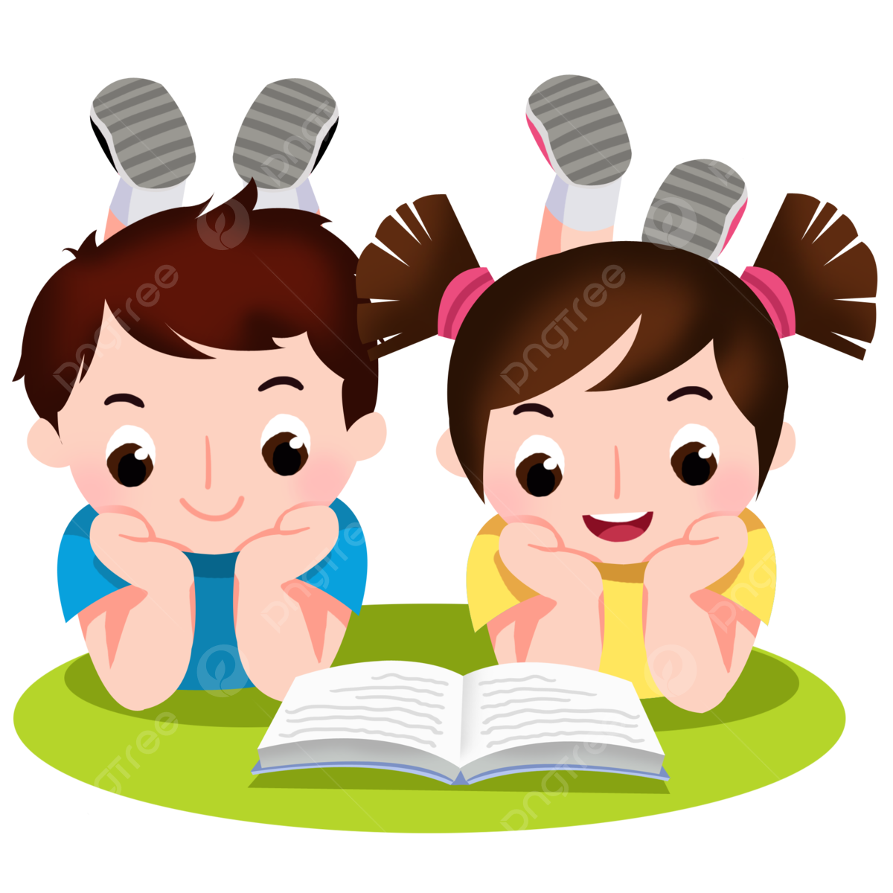
Đọc nối tiếp theo nhóm
THI NHẠC
(Theo Nguyễn Phan Hách)
Notes:
HS đọc nối tiếp nhóm đôi hoặc nhóm 5 tại chỗ

Slide 26

Đọc thầm cá nhân
THI NHẠC
(Theo Nguyễn Phan Hách)
Notes:
HS đọc nối tiếp nhóm đôi hoặc nhóm 5

Slide 27
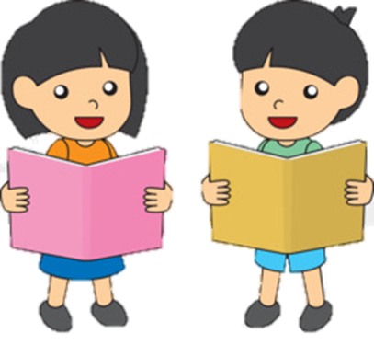
Đọc theo nhóm trước lớp
THI NHẠC
(Theo Nguyễn Phan Hách)
Notes:
HS đọc nối tiếp nhóm đôi hoặc nhóm 5 trước lớp

Slide 28

NHẬN XÉT
Notes:
GV nhận xét giọng đọc, cách đọc của HS

Slide 29

TRẢ LỜI CÂU HỎI

Slide 30
Đọc lại toàn bài
THI NHẠC
Hôm nay là ngày thi tốt nghiệp của các học trò thầy giáo vàng anh.
Ve sầu được thầy mời trình bày tác phẩm trước tiên. Mặc áo măng tô trong suốt, đôi mắt nâu lấp lánh, đầy vẻ tự tin, ve sầu biểu diễn bản nhạc “Mùa hè”. Gian phòng tràn ngập âm thanh. Tiếng vi-ô-lông réo rắt, tiếng cla-ri-nét trong sáng, xen-lô ấm áp,... Tiếng nhạc gợi màu hoa phượng đỏ rực, nắng sáng trắng, bầu trời xanh mênh mông. Bên hàng giậu, hoa mướp vàng và những cánh ong rù rì. Thầy giáo xúc động, cúi xuống ghi điểm.
Sau ve sầu, gà trống đĩnh đạc bước lên, kiêu hãnh ngẩng đầu với cái mũ đỏ chói. Gà mở đầu khúc nhạc “Bình minh” bằng tiết tấu nhanh, khoẻ, đầy hứng khởi: Tờ-réc... Tờ-re-te-te... Phần cuối bản nhạc là niềm mãn nguyện khi thấy mặt trời lên rực rỡ. Tiết tấu trở nên vui nhộn khi gà sử dụng bộ gõ: Cục – cục!... Cục – cục!.... Cục – cục!...
Đến lượt dế mèn. Dế bước ra khoẻ khoắn và trang nhã trong chiếc áo nâu óng. Bản nhạc "Mùa thu” gợi hình ảnh những chiếc lá khô xoay tròn, rơi rơi trong nắng. Tiếng gió xào xạc thầm thì với lá... Đôi mắt thầy vàng anh nhoà đi.
Trong tà áo dài tha thướt, hoạ mi trông thật dịu dàng, uyển chuyển. Bản nhạc “Mùa xuân” vang lên réo rắt, say đắm, rồi dần chuyển sang tiết tấu rạo rực, tưng bừng. Những giọt mưa xuân rơi trên đôi má nóng rực. Những chiếc mầm bật khỏi cành. Hoa đào rộ lên khoe sắc...
Thầy vàng anh đứng dậy, vẻ nghiêm trang. Các học trò im lặng, hồi hộp.
- Thầy rất vui vì sự thành công của các em. Các em đã tạo dựng cho mình một phong cách độc đáo, không ai bắt chước ai. Cảm ơn các em đã cho thầy niềm vui này.
(Theo Nguyễn Phan Hách)
Notes:
Đọc lại toàn bài để tìm hiểu ND (nếu có đủ thời gian)

Slide 31
1. Câu chuyện có những nhân vật nào? Những nhân vật đó có điểm gì giống nhau?
– Trong câu chuyện có 5 nhân vật, đó là: thầy giáo vàng anh, ve sầu, gà trống, dế, hoạ mi.
– Những nhân vật đó có điểm giống nhau là: yêu âm nhạc, say mê chơi nhạc, biểu diễn hết mình,…
Notes:
HS có thể có những đáp án khác phù hợp.
GV đọc sgv để nắm thêm thông tin nhé

Slide 32
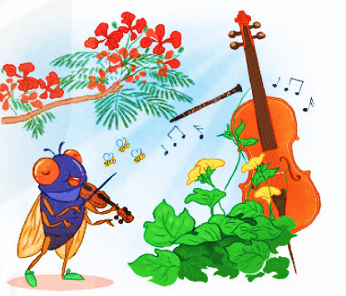
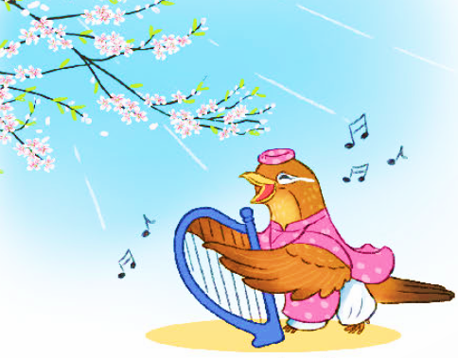
2. Giới thiệu về tiết mục của một nhân vật mà em yêu thích trong câu chuyện.
– Tên bản nhạc và nhân vật biểu diễn
– Ngoại hình của nhân vật
– Những hình ảnh gợi ra từ bản nhạc được trình diễn
Notes:
HS tự giới thiệu trước lớp

Slide 33
3. Vì sao thầy vàng anh rất vui và xúc động khi xem các học trò biểu diễn?
Thầy vàng anh rất vui và xúc động khi xem các học trò biểu diễn vì các tiết mục biểu diễn của học trò đều hay và đặc biệt; vì mỗi người đã tạo dựng cho mình một phong cách độc đáo, không ai bắt chước ai.
Notes:
Trước đó, GV có thể hỏi dẫn dắt như cảm xúc của thầy vàng anh ntn khi xem các học trò biểu diễn?

Slide 34
4. Tác giả muốn nói điều gì qua câu chuyện trên? Tìm câu trả lời đúng.
A. Nhiều loài vật có tiếng kêu, tiếng gáy, tiếng hót rất hay.
B. Thế giới của các loài vật muôn màu, muôn vẻ.
C. Mỗi người hãy tạo cho mình nét đẹp riêng.
D. Muốn hát hay, đàn giỏi thì phải tập luyện chăm chỉ.

Slide 35
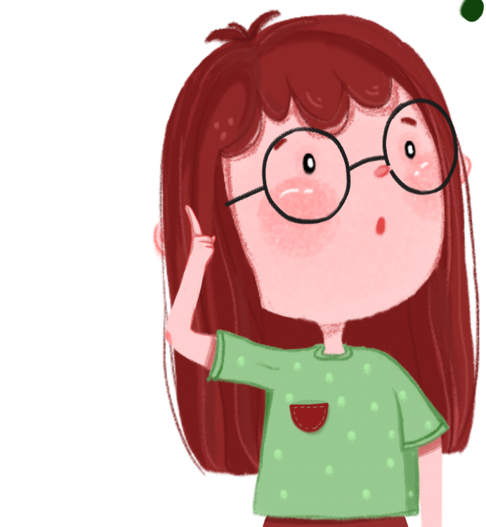
Cảm nhận của bạn về bài đọc như thế nào?

Slide 36
Các cậu học trò của thầy giáo vàng anh đã nỗ lực hết mình để tạo nên những tiết mục dự thi tốt nghiệp thật độc đáo.
Mỗi người tạo được nét riêng, độc đáo chính là phát huy được thế mạnh, khả năng riêng của mình.

Slide 37

VẬN DỤNG
Notes:
GV đọc mẫu cả bài, đọc diễn cảm, nhấn giọng ở những từ ngữ giàu sức gợi tả, gợi cảm. GV có thể mời 2 em đọc nối tiếp khổ thơ.

Slide 38


Loài vật nào không xuất hiện trong bài?
A. Hoạ mi
B. Gà trống
C. Cú mèo
Notes:
Tác giả bộ ppt Toán + TV3: Phan Thị Linh – Đà Nẵng
Sđt lh: 0916.604.268
+ Zalo: 0916.604.268
+ Facebook cá nhân: https://www.facebook.com/nhilinh.phan/
+ Nhóm chia sẻ tài liệu: https://www.facebook.com/groups/443096903751589
Hãy liên hệ chính chủ sản phẩm để được hỗ trợ và đồng hành trong suốt năm học nhé!

Slide 39
Nhạc cụ nào ve sầu đã chơi trong buổi thi tốt nghiệp?
A. Vi-ô-lông
B. Sáo
C. Trống

